Slide 1
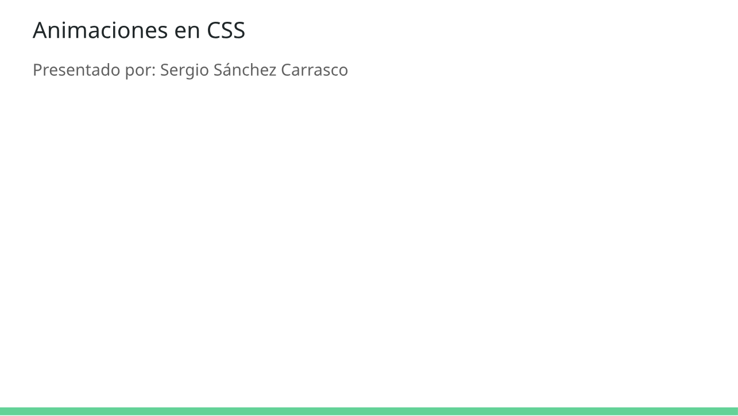
ANIMACIONES
ANIMAR ELEMENTOS DE CSS SIN NECESIDAD DE UN EVENTO
SERGIO SÁNCHEZ CARRASCO

Slide 2
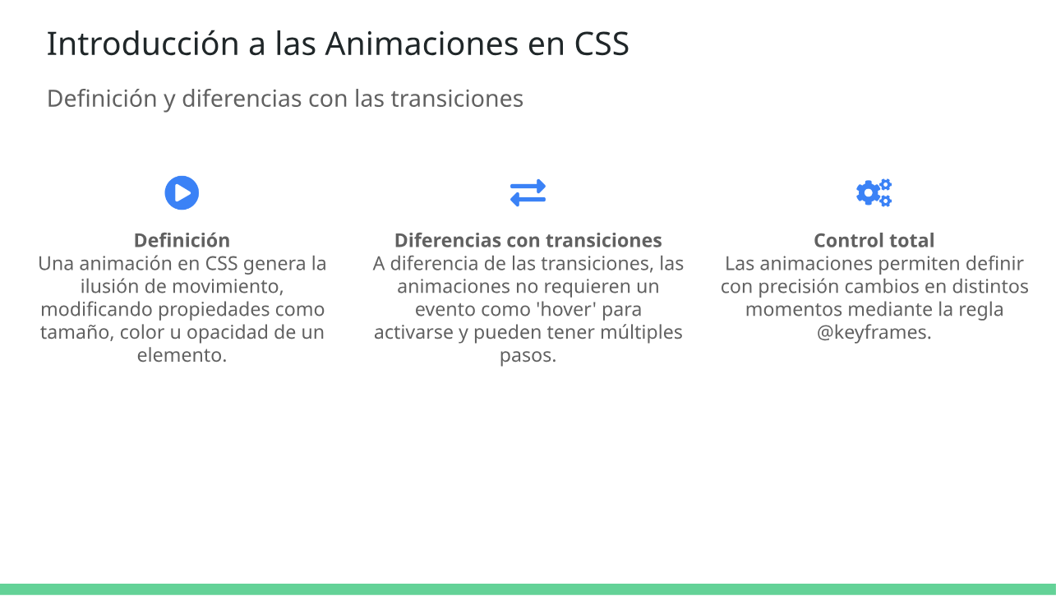

Slide 3
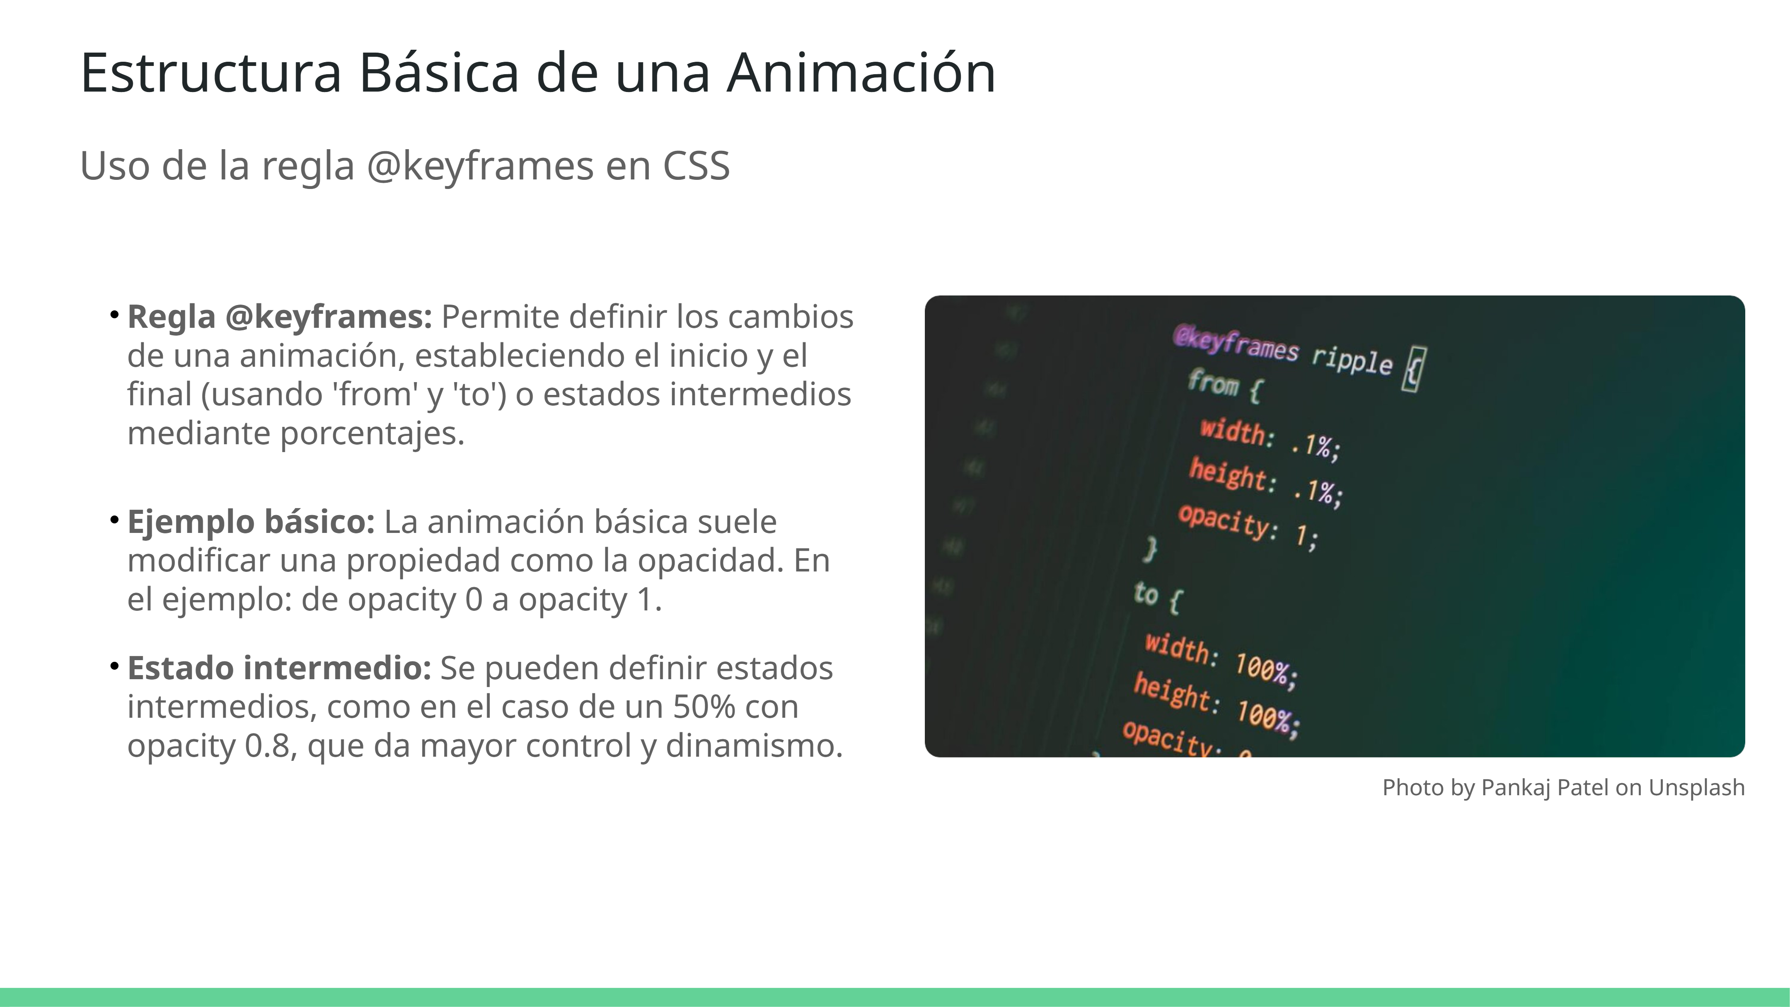

Slide 4
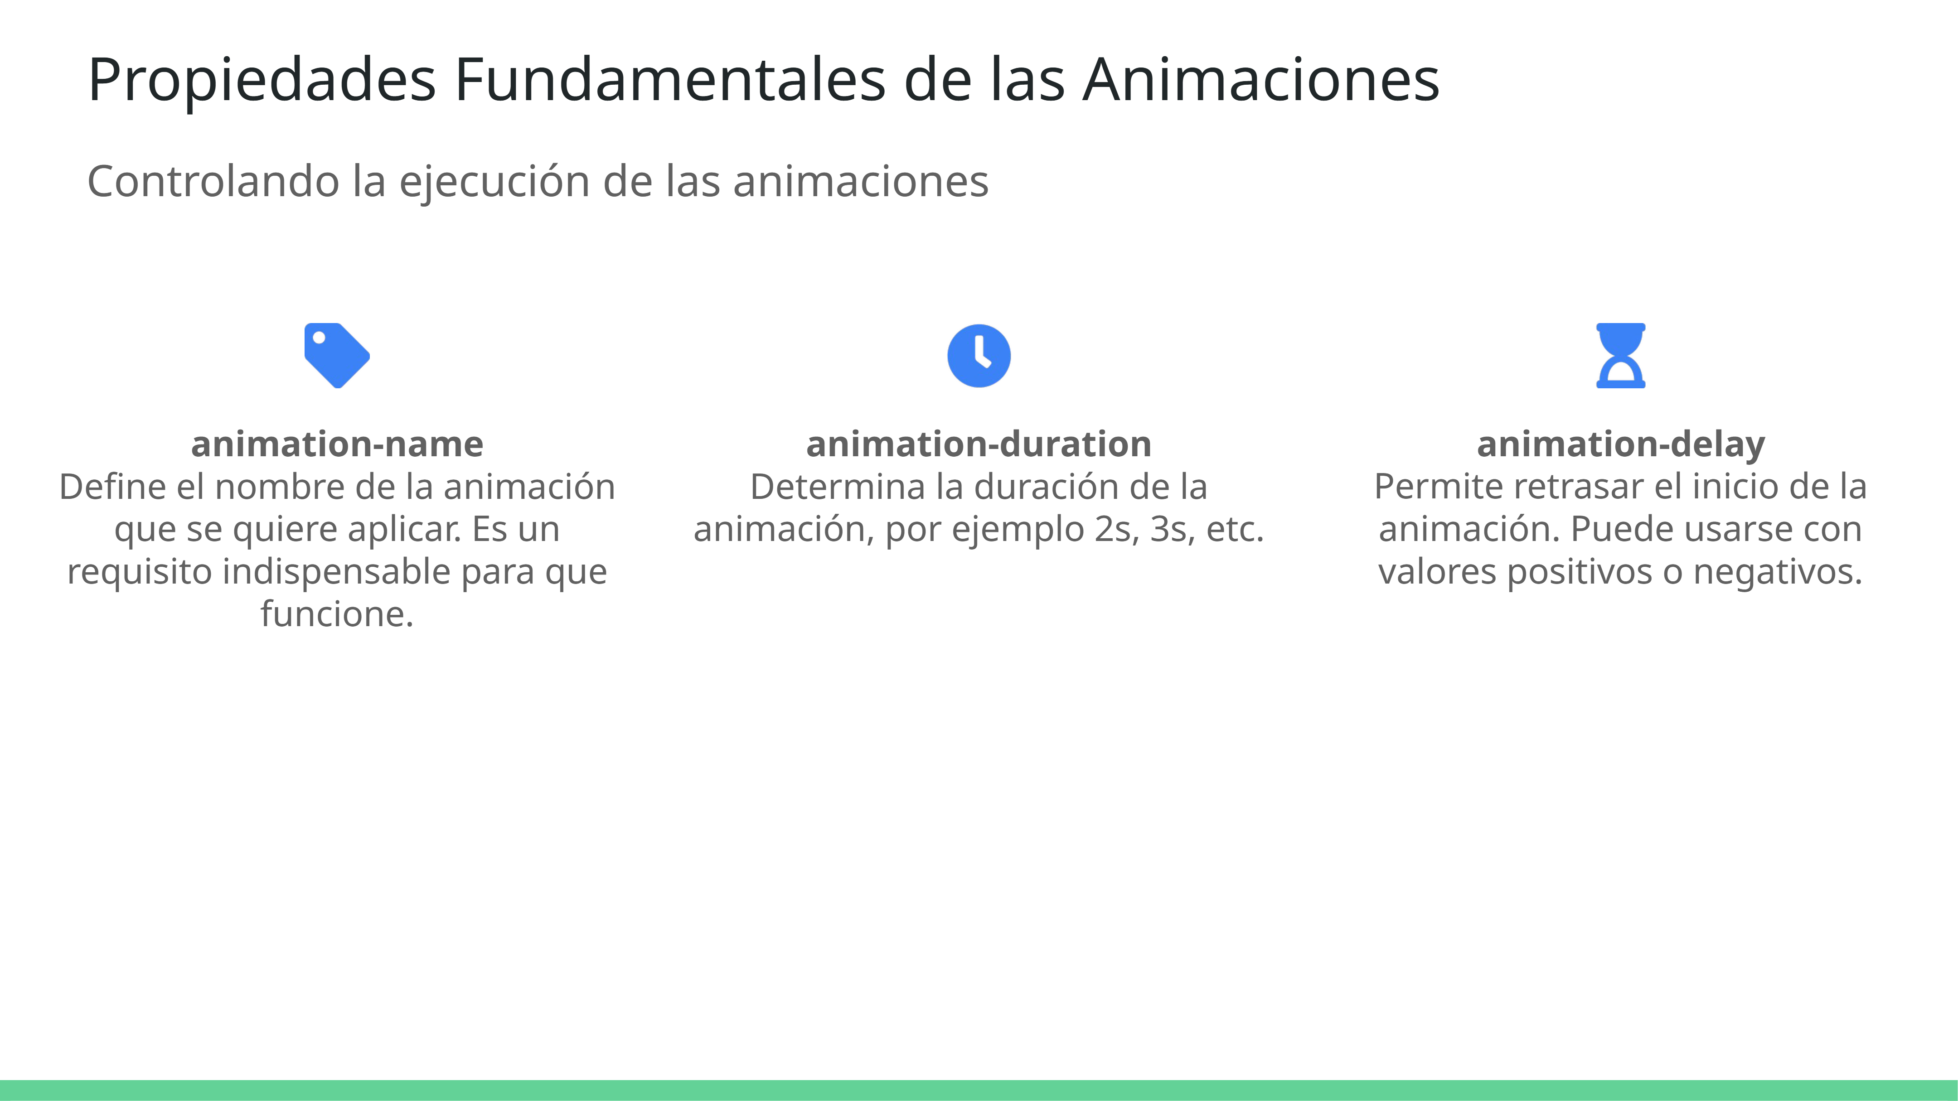

Slide 5
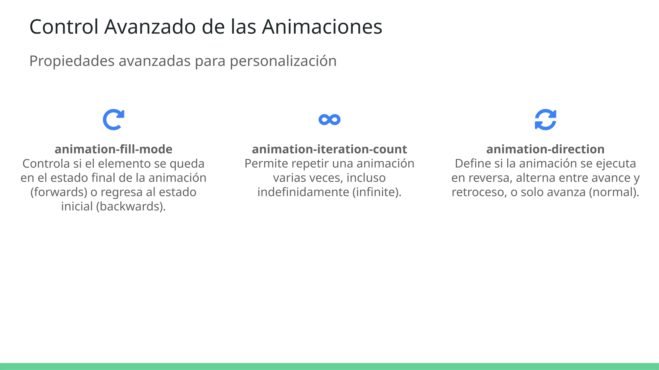

Slide 6
